Slide 1

React

Slide 2
Bevezetés
Mit jelent a React?
Kinek fejlesztették ki?
Hogyan illeszkedik a modern frontend fejlesztéshez?

Slide 3
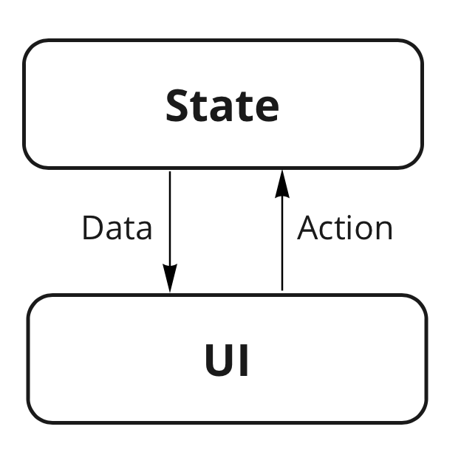

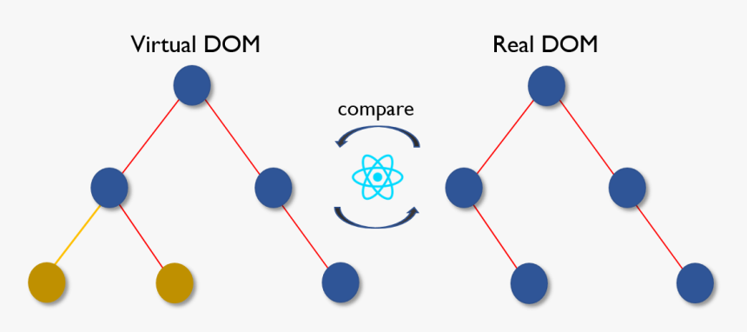
Miért hasznos?
Komponens alapú fejlesztés
Virtuális DOM és hatékony frissítések
Egyirányú adatáramlás (Unidirectional Data Flow)
JSX: Könnyen olvasható és írható szintaxis
Erős közösség és támogatás

Slide 4
Alapelvek
Komponens-alapúság
Egyirányú adatáramlás
Közös működés a Virtual DOM segítségével

Slide 5
Negatívumok
Tanulási küszöb: JSX, Virtual DOM
Nagy alkalmazásokhoz szükség lehet más könyvtárakra
Az első betöltési idő néha hosszú lehet

Slide 6
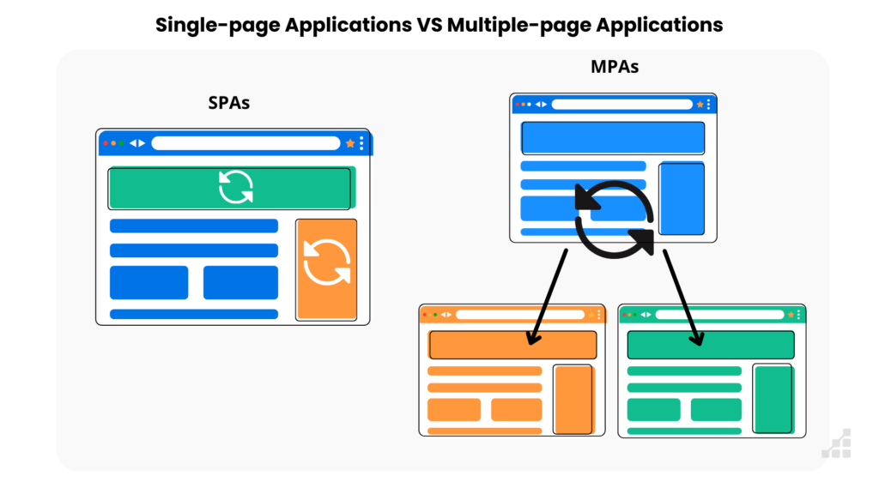
Alkalmazási területek
Egyszerű weboldalaktól az összetett alkalmazásokig
Felhasználói felületek fejlesztése
Single Page Applications (SPA)

Slide 7
Közösség és Támogatás
Aktív fejlesztői közösség
Folyamatos frissítések és javítások
Többféle online forrás és dokumentáció elérhető

Slide 8






Tanulási lehetőségek
React hivatalos dokumentációja
Online iskolák és kurzusok
YouTube
Könyvek
Közösség
Bootcampek
Saját projekt vagy GitHub és open source projektek

Slide 9




Használt vállalatok
Facebook
Instagram
Airbnb
Netflix

Slide 10
Köszönöm a figyelmet!

